Slide 1
YAEM
Eine Semesterarbeit von Florian Amstutz

Slide 2
YAEM?
Yet Another Encrypted Messenger

Slide 3
Das Ziel der Seminararbeit
Erstellung eines Konzepts und Entwickeln einer verteilten Applikation zur Übertragung von verschlüsselten Daten
Fokus der Semesterarbeit auf methodischer Vorgehensweise

Slide 4
Prozesse und Modelle
Die Auswahl des passenden Softwareentwicklungsprozesses

Slide 5
Software lässt sich auf viele Arten entwicklen
Starre Modelle
RUP
Agile Methoden
Scrum
Klassische Modelle
V-Modell
Wasserfallmodell

Slide 6
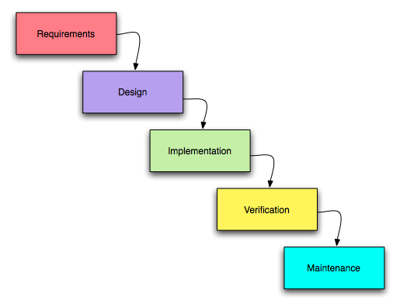
Wasserfallmodell
Von [VO(2007)]

Slide 7
Anforderungen
Was soll das System leisten?

Slide 8
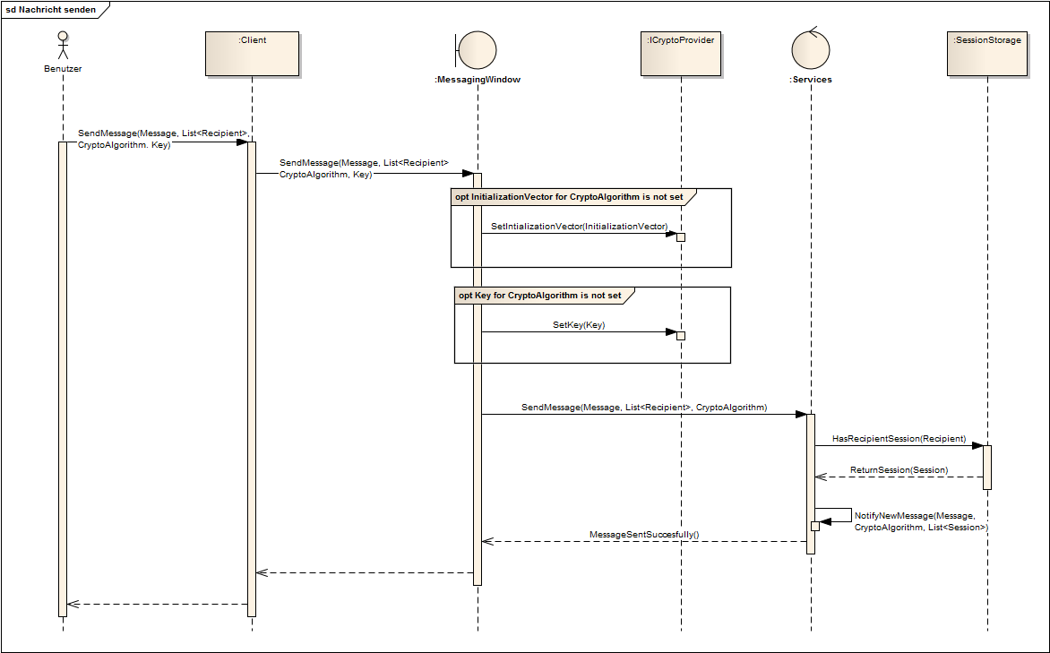
Use-Case Nachricht senden

Slide 9
Konzept und Architektur
Basis der Implementation

Slide 10
Sichten
Bausteinsicht
Komponentendiagramm
Klassendiagramm
Laufzeitsicht
Sequenzdiagramm
Verteilungssicht
Deploymentdiagramm

Slide 11
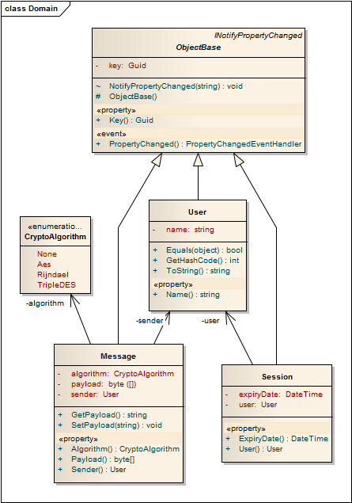
Domänenmodell

Slide 12
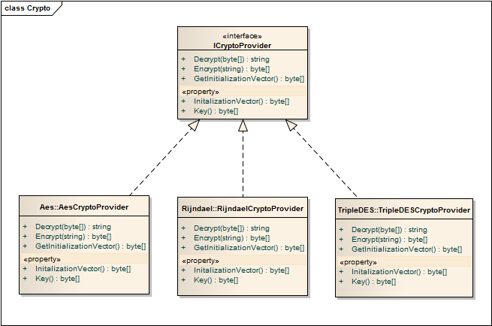
Kryptosysteme

Slide 13
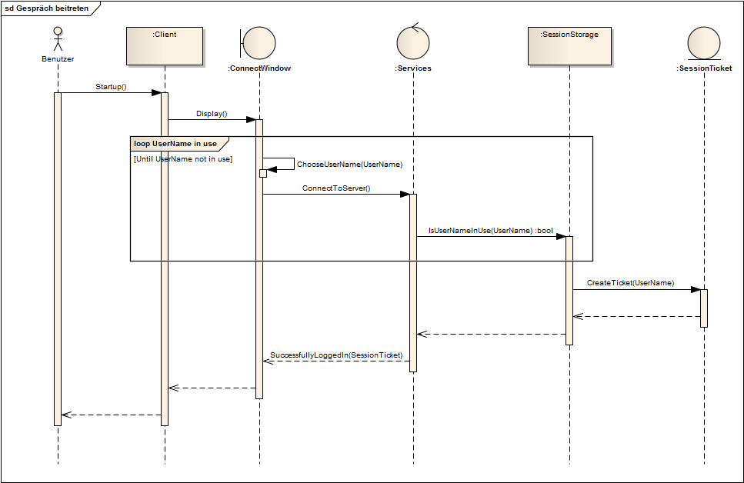
Gespräch beitreten

Slide 14
Implementation
Methodische Entwicklung des Systems

Slide 15
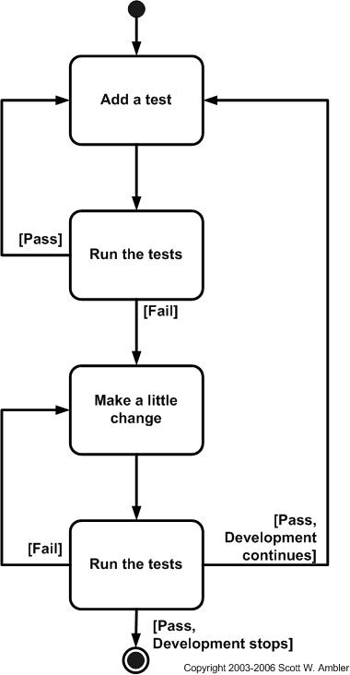
Testdriven Development

Slide 16
Verwendete Technologien
Managed Extensibility Framework
Kryptosysteme als eigene Assemblies
Windows Communication Foundation
Zweikanalige Kommunikation über WSDualHttpBinding
Windows Presentation Foundation
Für Desktopapplikation
Silverlight für Windows Phone 7

Slide 17
Schwierigkeiten
Silverlight besitzt keine DuplexClientBase
Zweikanalige Kommunikation nur über PollingDuplexHttpBinding oder NetTcpBinding
Nicht für WPF
Komplett serialisierte Daten

Slide 18
DEMO
Das Interessantes zum Schluss

